Slide 1
نام مدرس : مجتبی کریمی
واحد آموزش مجازی مرکز آموزش عالی علوم پزشکی وارستگان
قانون اساسی ایران

Slide 2
اصول و مبانی قانون اساسی

Slide 3
نوع حکومت در ایران
1- حاکمان مستقیم توسط مردم یا غیر مستقیم توسط نمایندگان مردم انتخاب می شوند
2- دوره زمامداری در نظام جمهوری محدود است
3- حاکمین در برابر قوانین با سایر افراد کشور برابرند
4- زمامداری و اداره کشور با اتکای به آراء عمومی است
5- در نظام جمهوری بر خلاف سلطنتی حاکمان دارای مسئولیت مضاعف حقوقی، سیاسی اند
الف) جمهوری:
شرایط

Slide 4
نوع حکومت در ایران
ب) اسلامی:
1- ولایت فقیه:
هدایت نظام اسلامی در زمان غیبت امام زمان (عج) به دستی فقیهی عادل، با تقوا، آگاه به مقتضیات زمان و شجاع است.
2- اسلامی بودن قوانین و مقررات:
همه قوانین باید بر اساس موازین اسلامی باشد.

Slide 5
اصول
و مبانی اعتقادی جمهوری اسلامی:
1- ایمان به خدای واحد و تسلیم در برابر امر او
2- وحی الهی و نقش سازنده آن در سیر تکاملی انسان
3- معاد و نقش سازنده آن در سیر تکاملی انسان به سوی خدا
4- عدل خدا
5- امامت و رهبری مستمر
6- کرامت و ارزش والای انسان و آزادی توام با مسئولیت
او در برابر خدا

Slide 6
وظایف دولت جمهوری اسلامی ایران
1- ایجاد محیط مساعد برای رشد فضایل اخلاقی
2- بالا بردن سطح آگاهی عمومی در همه زمینه ها
3- آموزش و پرورش و تربیت بدنی رایگان برای همه و در تمام سطوح
4- طرد کامل استعمار و جلوگیری از نفوذ اجانب
5- محو هر گونه استبداد و انحصار طلبی
6- تامین آزادی های سیاسی و اجتماعی در حد قانون
7- مشارکت عامه مردم در تعیین سرنوشت خویش
8- رفع تبعیض و امکاات عادلانه برای همه

Slide 7
وظایف دولت جمهوری اسلامی ایران
9- ایجاد نظام اداری صحیح
10- تقویت کامل بنیه دفاع ملی
11- پی ریزی اقتصاد صحیح و عادلانه بر طبق ضوابط اسلامی
12- تامین خودکفایی در علوم و فنون و کشاورزی و...
13- تامین حقوق همه جانبه افراد و ایجاد امنیت قضایی عادلانه و تساوی عموم در برابر قانون
14- توسعه و تحکیم برادری و تعاون عمومی بین همه مردم
15- تنظیم سیاست خارجی کشور بر اساس معیار اسلام و حمایت بی دریغ از مستضعفان جهان

Slide 8
دین و مذهب رسمی کشور:
با توجه به مسلمان بودن اکثریت مردم ایران طبیعتا دین حاکم آن اسلام است و نیز چون بیشتر همین اکثریت نیز شیعه هستند، مذهب رسمی کشور نیز شیعه است.

Slide 9
زبان، خط، تاریخ و پرچم رسمی کشور
1- زبان و خط:
زبان وخط رسمی مشترک مردم ایران فارسی است. اسناد و مکاتبات و متون رسمی و کتابهای درسی باید با این زبان و خط باشد.
2- تاریخ رسمی
هر دو معتبر است ولی مبنای کار ادارات دولتی هجری شمسی است و تعطیلی رسمی جمعه است.
1- هجری قمری
2-هجری شمسی

Slide 10
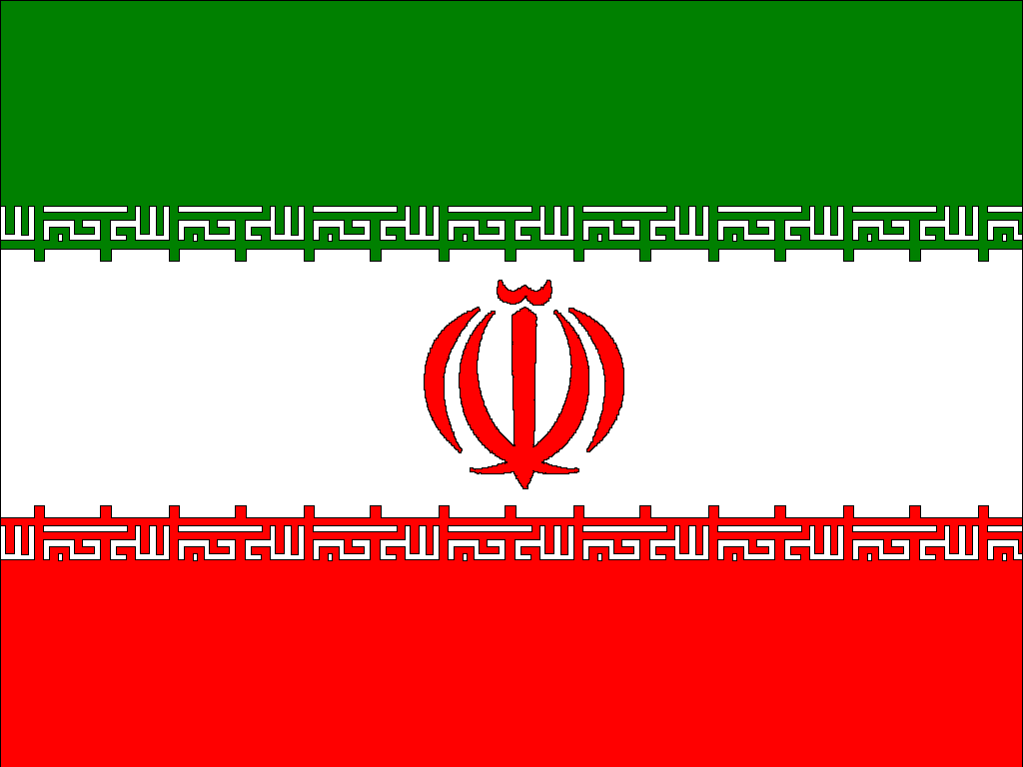
زبان، خط، تاریخ و پرچم رسمی کشور
3- پرچم رسمی کشور:
به رنگ سبز و سفید و سرخ با علامت مخصوص جمهوری اسلامی ایران و شعار الله اکبر است. در قسمت میانی پرچم کلمه الله است و به گونه ای طراحی شده است که مشتمل بر لا اله الا الله می باشد. این شعار 22 بار به نشانه 22 بهمن گرداگرد پرچم نوشته شده است.

Slide 11
نظام اقتصادی جمهوری اسلامی ایران
3- بخش خصوصی
3- معادن
2- صنایع مادر
4- رادیو و تلویزیون و...
1- بخش دولتی
2- بخش تعاونی
1- صنایع بزرگ

Slide 12
نکته 1:
1- با اصول دیگر قانون اساسی مطابق باشد
2- از محدوده قوانین اسلام خارج نباشد
3- موجب رشد و توسعه اقتصادی شود
4- باعث زیان جامعه نشود
مالکیت این 3بخش تا جایی مورد حمایت قانون جمهوری اسلامی ایران است که:

Slide 13
نکته 2:
1- زمین رها شده، معادن، دریاها و دریاچه ها و رودخانه ها و سایر آبهای عمومی
2- کوهها و دره ها، جنگل و نیزارها
3- ارث بدون وارث و اموال مجهول المالک و اموال عمومی که از غاصبان مسترد می شود
در اختیار حکومت اسلامی است.
اموالی از قبیل

Slide 14
حاکمیت و منشاء آن:
تعریف حاکمیت: حاکمیت عبارت است از قدرت مافوق در یک کشور که بدون سلطه دولت های دیگر تصمیم گیری می کند.

Slide 15
1- فوق طبیعی: خداوند نه تنها خالق قدرت سیاسی است بلکه افرادی را منصوب و مامور اعمال این قدرت کرده است.
1- نظریه حاکمیت الهی
2- مکتب یزدانی: افراد انسانی با اعتقاد به مشیت الهی، خداوند را ناظر اعمال خود می دانند و تحت اوامر او اعمال قدرت می کنند.
منشاء حکومت 2 نظریه دارد:
1- نظریه حاکمیت فردی: تمام اقتدار خود را از خدا می داند
2- نظریه حاکمیت مردم: تاثیر افراد در حکومت
3- نظریه حاکمیت ملی: تاثیر جمع در قالب نمایندگان
2- نظریه حاکمیت غیر الهی

Slide 16
حاکمیت در نظام جمهوری اسلامی ایران ترکیبی از حاکمیت الهی و مردمی است.

Slide 17
پذیرش اصل تفکیک قوا در قانون اساسی
معنی تفکیک قوا: قدرت بین نهادهای مختلف حکومت تقسیم می شود به گونه ای که هر یک از آنها بدون نفوذ دیگری قادر به تصمیم گیری و انجام وظیفه قانونی خود باشد.
2- تقسیم قدرت موجب جلوگیری از این تمرکز است.
1- تجمع قدرت در یک نهاد فساد آور است.
اصل تفکیک قوا بر 2 اصل استوار است:

Slide 18
سؤال:
قوه تعدیل چیست؟
برای اینکه تعادل این 3قوه (مقننه، مجریه، قضائیه ) محفوظ بماند و به یکدیگر تجاوز نکنند، باید ناظر وجود داشته باشد. این ناظر در نظام مشروطه سلطنتی پادشاه یا ملکه است و در ایران رهبری است.

Slide 19
انواع تفکیک قوا
1- تفکیک مطلق قوا: یعنی هیچ قوه ای حق دخالت تحت هیچ شرایطی به قوه دیگر ندارد و هر قوه به طور مستقل اداره می شود. مثلا: رئیس جمهور حق انحلال مجلس را ندارد و مجریه نیز نمی تواند دولت یا رئیس را استیضاح کند. (ریاستی)
2- تفکیک نسبی قوا: یعنی با پذیرش تفکیک بین قوا، این استقلال به طور نسبی در قالب همکاری قوا در یکدیگر می دانند. مثلا: در ایران قوا مستقل از یکدیگر هستند ولی مجلس می تواند وزراء یا رئیس جمهور را استیضاح کند

